Slide 1
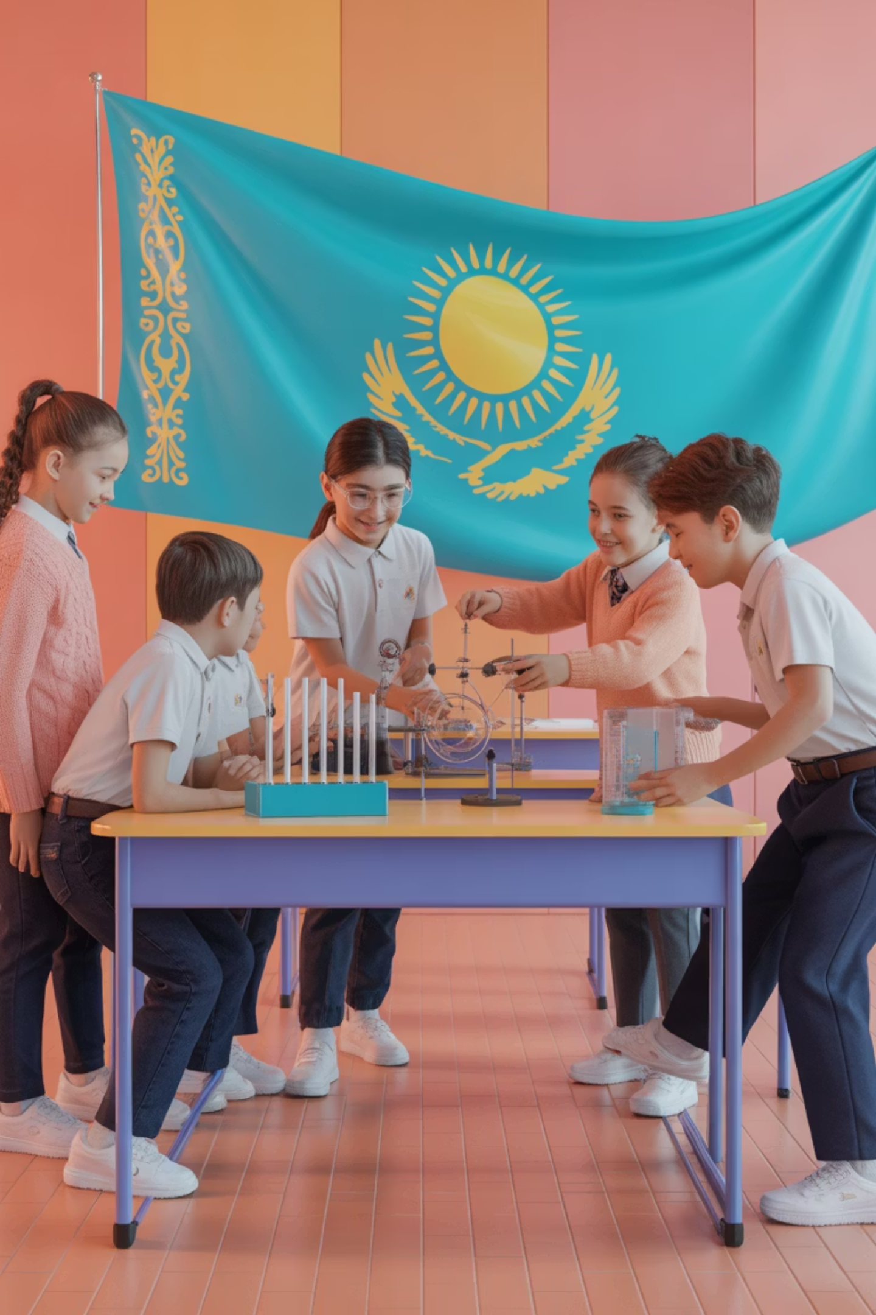
Ньютонның бірінші заңы
Динамика негіздері бөлімі | 9-сынып физика сабағы

Slide 2
Апта дәйексөзі
Әділдік пен жауапкершілік – біртұтас ұғым!
Бүгінгі сабақта біз физика заңдарын үйрену арқылы ғылыми әділдік пен жауапкершілікті қалыптастырамыз. Ньютонның заңдары әлемдегі барлық денелер үшін әділ түрде әрекет етеді – олар біздің жауапкершілігімізді талап етеді.

Slide 3
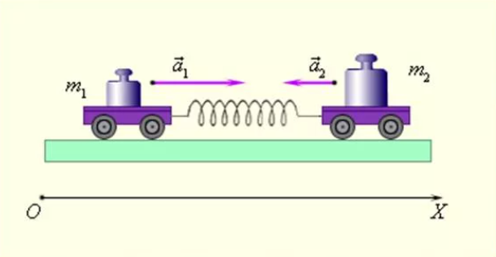
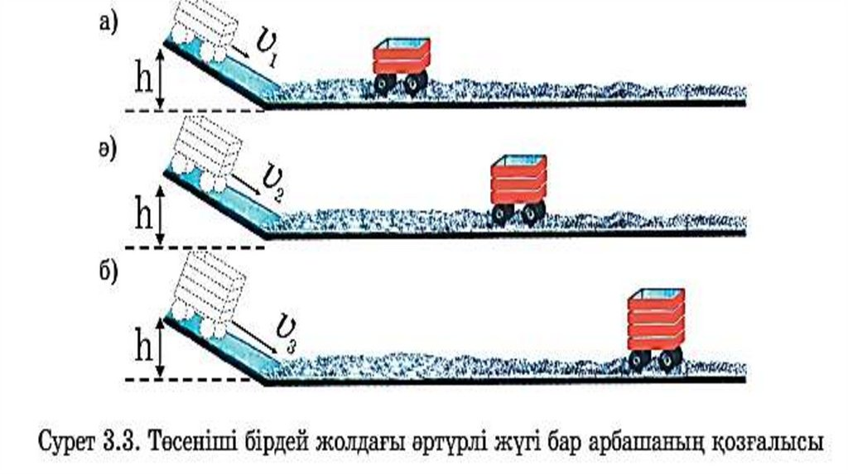
Сабақтың мақсаттары мен міндеттері
Негізгі мақсат
Практикалық қолдану
Ньютонның бірінші заңын түсініп, оған сәйкес есептер шығару дағдысын қалыптастыру
Жұмысшы мамандықтарындағы инерция ұғымының маңыздылығын ашып көрсету
Құндылықтар
Әділдік пен жауапкершілік тұрғысынан физикалық процестерді түсіну

Slide 4
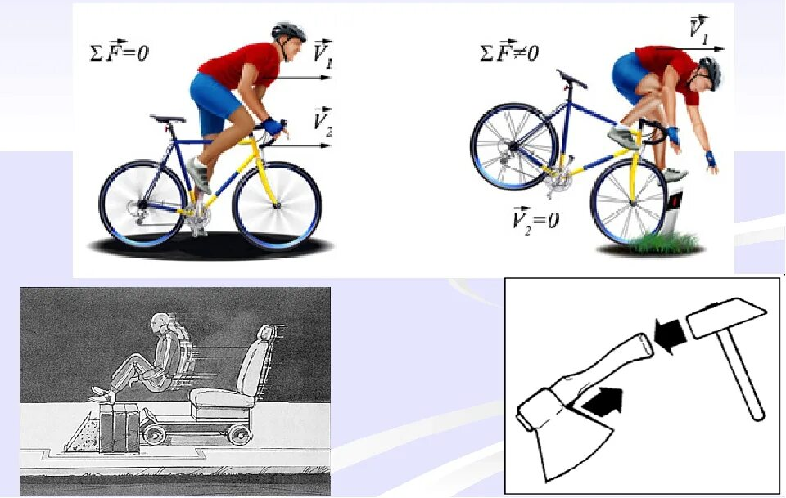

Инерция туралы не білеміз?
Білімді жаңарту
Жаңа тақырыпқа өтпес бұрын, алдымен өткен материалды еске түсірейік. Бұл сұрақтарға жауап беріңіз:
Инерция деген не? Дененің өз күйін сақтауға тырысуы
Күш әсері болмаса, дене қалай қозғалады? Тұрақты жылдамдықпен немесе тыныштықта
Күнделікті өмірдегі инерция мысалдары?
Автобус тоқтағанда алға еңкею
Маңызды: Инерция – бұл дененің табиғи қасиеті, оған күш әсер етпей тұрғанда өз қозғалыс күйін сақтау

Slide 5
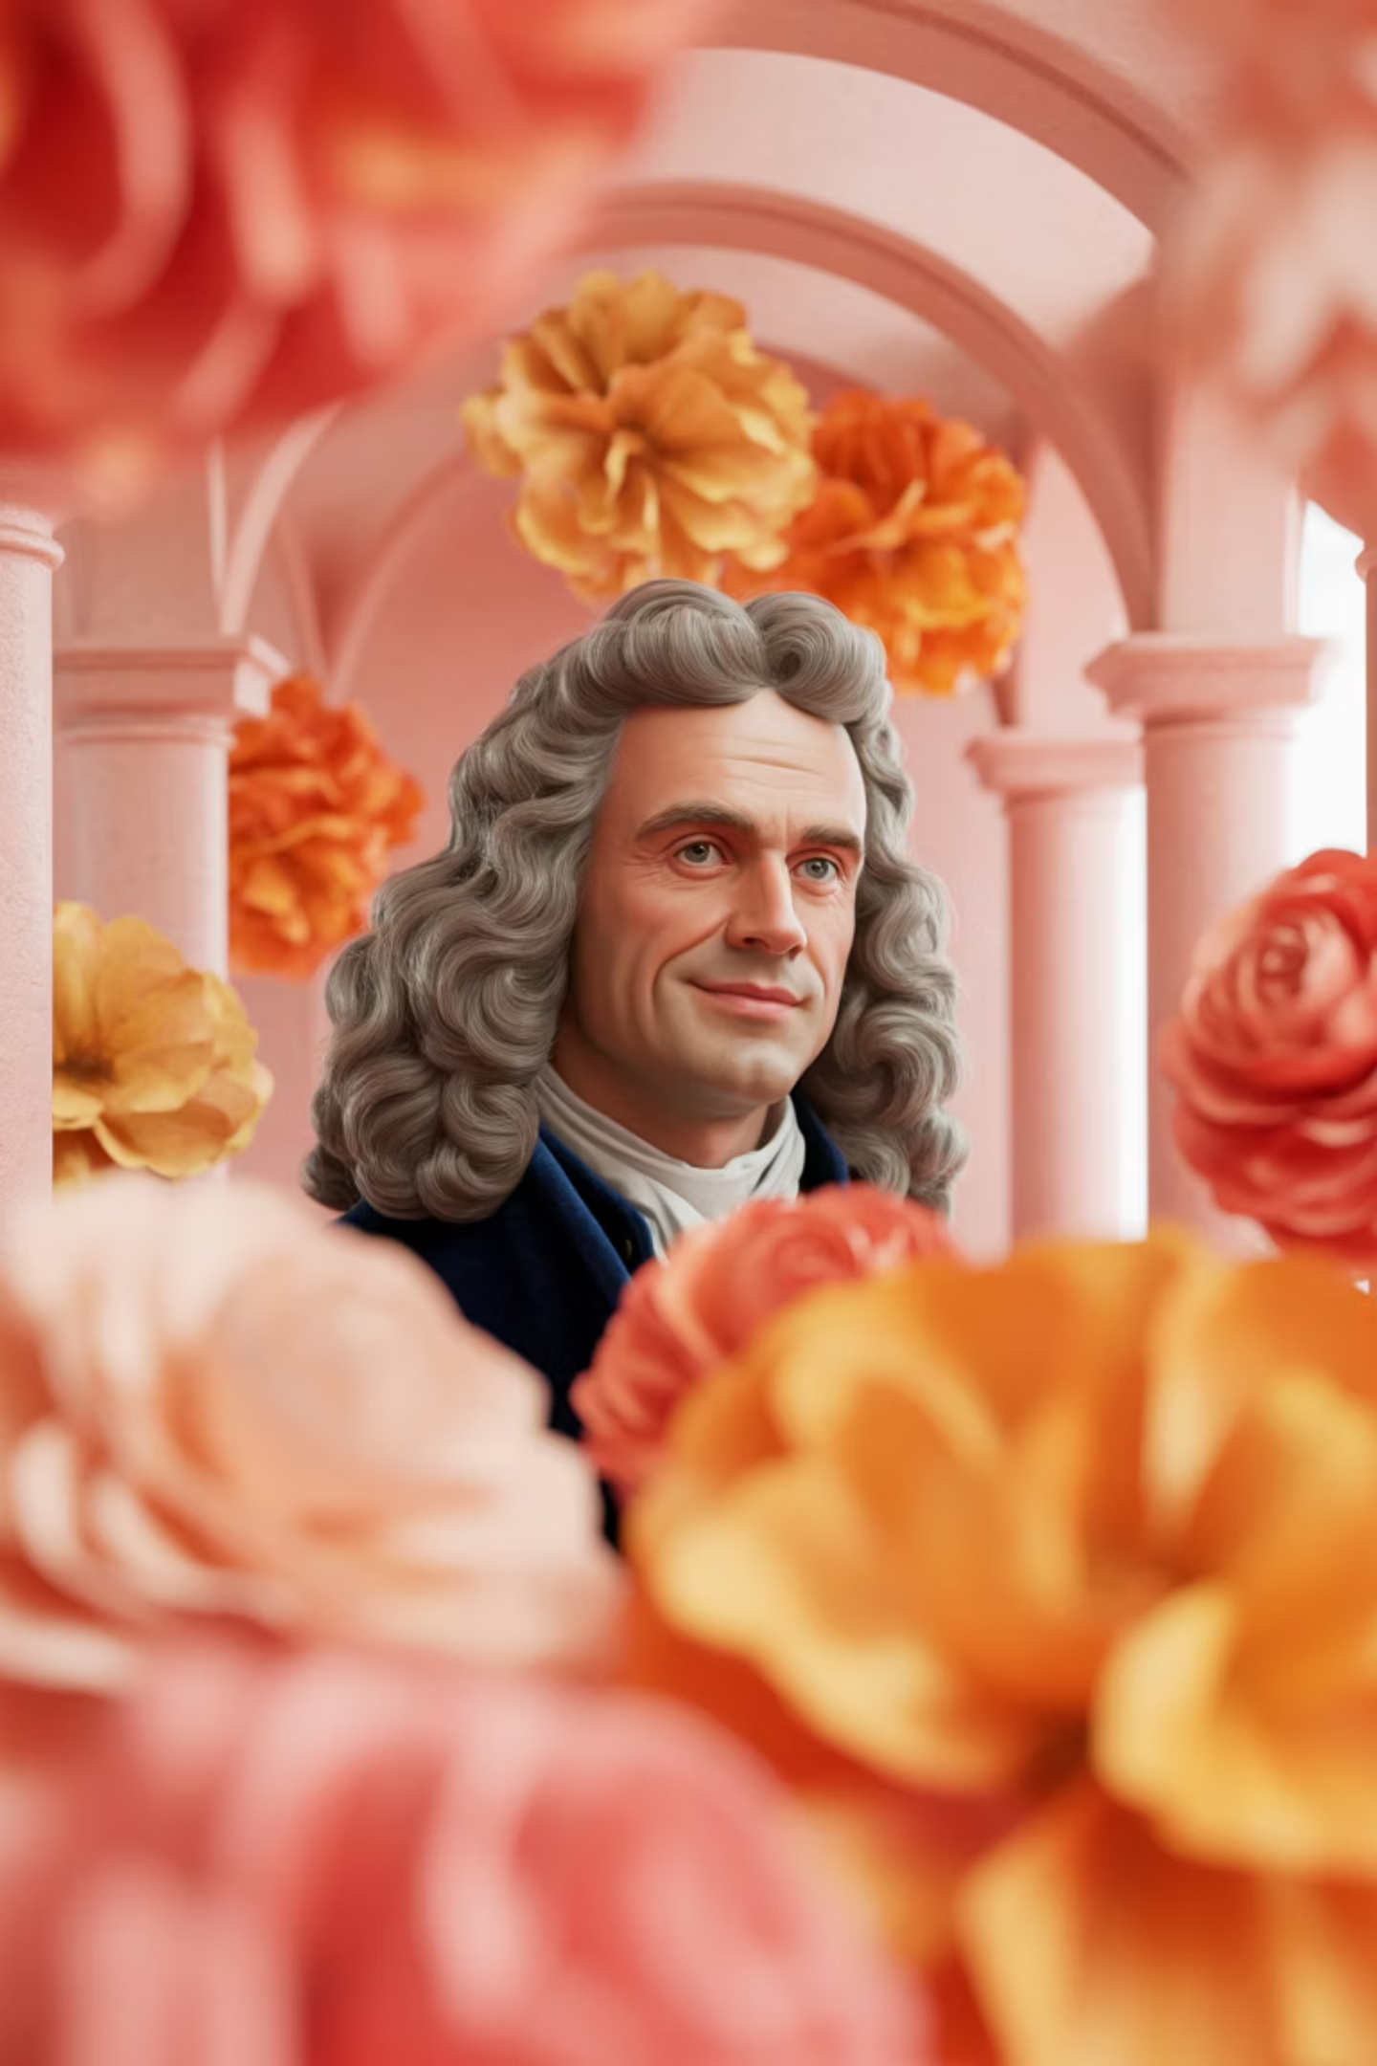
Ньютонның бірінші заңы: негізгі тұжырым
Әр дене сыртқы күш әсері болмаған жағдайда тыныштық күйін немесе тұрақты жылдамдықпен түзу сызықты қозғалысын сақтайды
Тыныштық күйі
Бірқалыпты қозғалыс
Егер дене тыныш тұрса және оған күш әсер етпесе, ол тыныш күйінде қала береді
Егер дене қозғалып жатса және оған күш әсер етпесе, ол тұрақты жылдамдықпен қозғалып отырады
Инерциялық санақ жүйесі
Бұл заң тек инерциялық санақ жүйелерінде ғана орындалады – яғни үдемелі қозғалмайтын жүйелерде

Slide 6
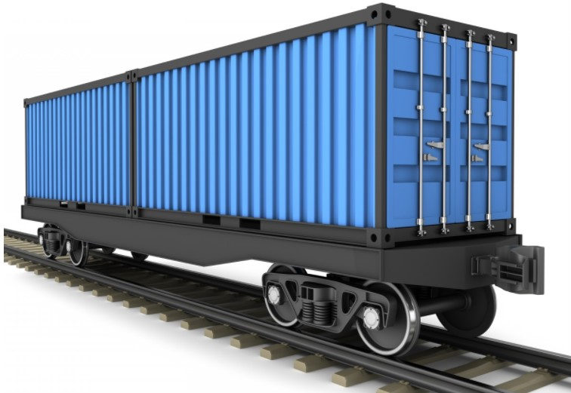
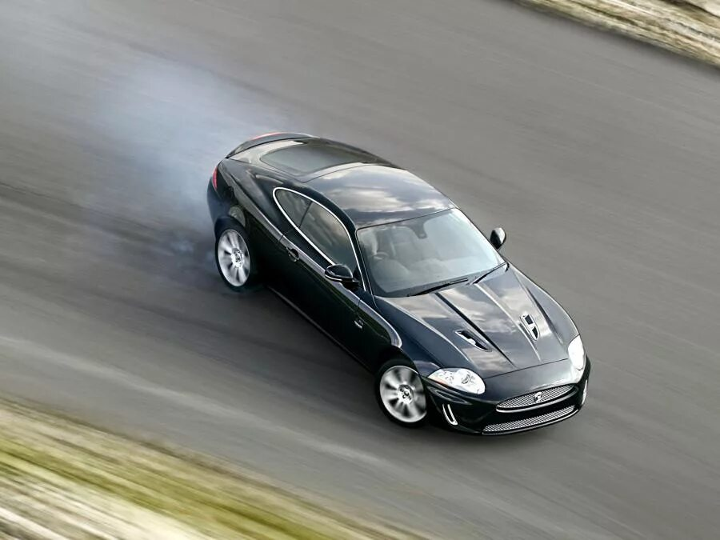
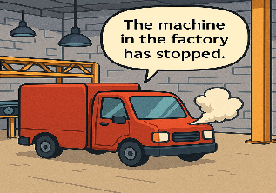
Күнделікті өмірдегі мысалдар
Жүк тасымалдау
Вагон қозғалысы
Автокөлік тежелуі
Жүк көлігі кенет тоқтаса, тиелген жүктер алға қарай сырғып кетуі мүмкін – олар инерция күшінен өз қозғалысын сақтауға тырысады
Поезд қозғала бастағанда немесе тоқтағанда жолаушылар артқы немесе алдыға еңкейеді – бұл инерцияның тікелей көрінісі
Машина кенет тежелгенде, арнайы қауіпсіздік белдігі жолаушыларды алға ұшып кетуден сақтайды
Бұл мысалдар Ньютонның бірінші заңының практикалық маңыздылығын көрсетеді. Инерцияны түсіну – қауіпсіздік техникасының негізі!

Slide 7


Практикалық жаттығу: Өндіріс жағдайлары
Сценарий талдау
Фабрикада үлкен конвейер машинасы кенет тоқтап қалды. Оның үстінде орналасқан жабдықтар алға қарай жылжып, бірнешеуі төмен құлады.
Талдауға арналған сұрақтар:
Неліктен жабдықтар алға қарай жылжыды?
Инерция заңы бұл жағдайды қалай түсіндіреді?
Қандай қауіпсіздік шаралары қажет?
Осы оқиғаның алдын алу үшін не істеуге болады?
Жұптық жұмыс: Әр жұп сценарийді талдап, инерция заңын қолданып жауап дайындаңыз. Уақыт: 7 минут

Slide 8
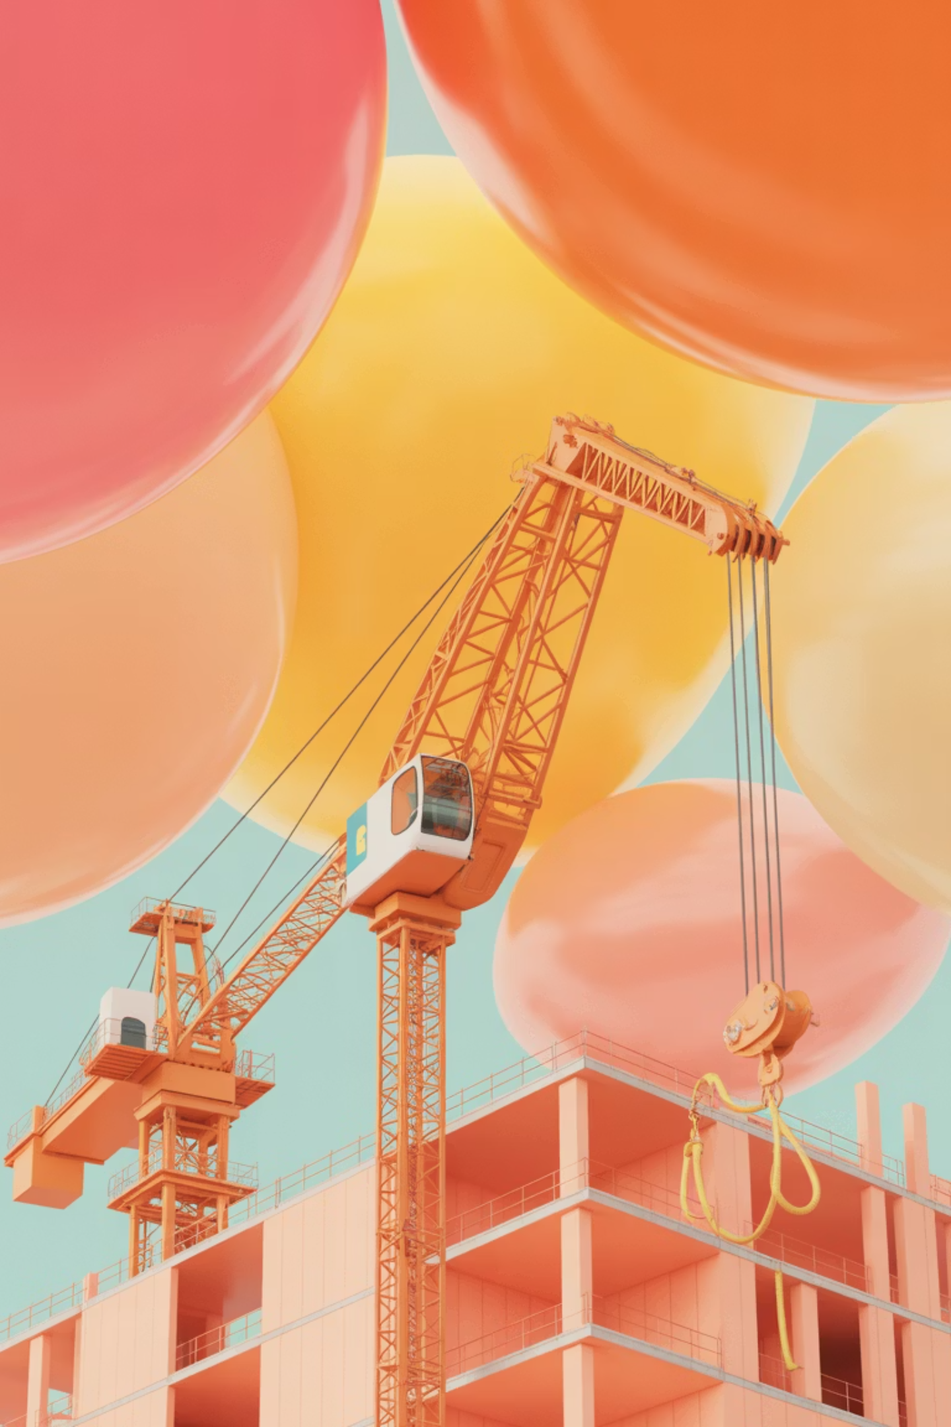
Техникалық мамандықтардағы инерция
1
Кран машинисі
Ауыр жүкті көтергенде кенет тоқтату қауіпті – жүк инерциясынан қозғалысын жалғастырып, арқанды үзуі мүмкін. Машинист баяу тежеуді үйренуі керек
2
Шахтер жұмысы
Шахтадағы тасымалдау арбалары инерция арқасында рельстерде ұзақ қозғалады. Вагондарды тоқтату үшін үйкеліс күші немесе тежегіш қажет
3
Цистерна жүргізуші
Толған цистернадағы сұйықтық инерциясы өте үлкен – кенет бұрылыста немесе тежелгенде көлікті аударуы мүмкін. Баяу және сақтық қажет
Маңызды қорытынды: Техникалық мамандықтарда инерция заңын білу – жұмыс қауіпсіздігінің негізі. Әр маман өз жұмысындағы инерцияны есептей білуі керек!

Slide 9
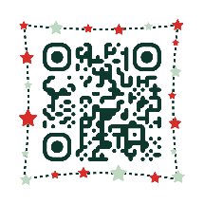
Есептер шығару практикасы
01
02
03
Есеп 1: Тыныш дене
Есеп 2: Трамвай тоқтауы
Интерактивті тапсырма
Wordwall платформасындағы интерактивті тапсырмаларды орындаңыз – тест сұрақтары, сәйкестендіру және ойын форматындағы жаттығулар
Берілгені: Массасы 2 кг зат үстелде жатыр, сыртқы күш жоқ
Берілгені: Трамвай 15 м/с жылдамдықпен қозғалып келеді, құрғақ жолда тоқтайды
Сұрақ: Зат қалай қозғалады?
Сұрақ: Инерция арқылы тоқтау жолын анықтаңыз
Сілтеме: wordwall.net (9-сынып, Ньютонның 1-ші заңы)
Шешуі: Ньютонның 1-заңы бойынша күш әсер етпесе, дене тыныш күйін сақтайды. Жауабы: зат үстелде тыныш жатады
Шешуі: Дене инерциясынан қозғалысын сақтап, үйкеліс күші әсерінен баяулайды. Тоқтау жолы үйкеліс коэффициентіне байланысты
https://wordwall.net/ru/resource/37813435/9-сынып-ньютонның-1-ші-заңы

Slide 10
Сабақты қорытындылау және үй тапсырмасы
Үй тапсырмасы
1
Негізгі тапсырма
Бүгін не үйрендік?
Күнделікті өмірден инерцияның 3 мысалын тауып,
әрқайсысын физикалық тұрғыдан түсіндіріп жазу
Ньютонның бірінші заңы
Дене күш әсері болмаса, тыныштық немесе тұрақты
қозғалысын сақтайды
2
Талдау жұмысы
Ғимараттағы лифт қозғалысын байқап, оның инерциясын
толық талдау (жүрісі, тоқтауы, жылдамдығы)
Инерция қолданысы
Техникалық мамандықтарда инерцияны есептеу қауіпсіздіктің кепілі
3
Қосымша тапсырма
Практикалық дағдылар
Қабілеті жоғары оқушыларға: жылдамдық-уақыт графигін
сызу және инерция туралы қысқаша эссе жазу
Нақты жағдайларды талдау және есептер шығару әдістері
Рефлексия: Бағдаршам әдісі арқылы сабақ туралы пікіріңізді білдіріңіз – жасыл (түсінікті), сары (сұрақтарым бар), қызыл (қиын болды)

